Slide 1
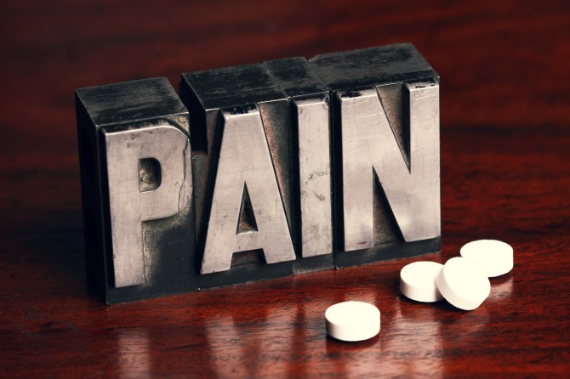

Slide 2
AĞRI TANIMI
Ağrı vücudun herhangi bir yerinden kaynaklanan, olası bir doku hasarı ile birlikte seyreden, bireyin geçmişteki deneyimleri ile de ilgili, hoş olmayan, emosyonel ve sensoriyal bir duygudur (Uluslar arası Ağrı Araştırma Derneği (IASP) tanımı).
Gerçekte yolunda olmayan bir şeylerin olduğunu gösteren bir uyarıcıdır ve bu sayede korunma önlemleri alabiliriz.
Tedavi edilmeyen ağrı hastanın fizyolojik fonksiyonlarını, düşünme ve iletişim gibi zihinsel fonksiyonlarını ve sosyal ilişkilerini olumsuz etkileyerek yaşam kalitesini düşürür ve psikolojik bozukluklara neden olur.
Uygun bir tedavi ile (ağrı yönetimi) %90 ‘ lara varan başarı sağlanır.

Slide 3
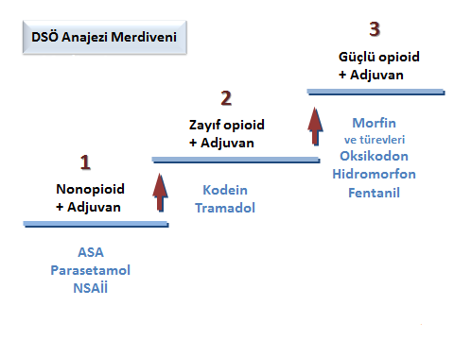
http://genderi.org/duzenleyenler-doc-dr-murat-gultekin-dr-ezgi-simsek-baskan.html?page=3

Slide 4
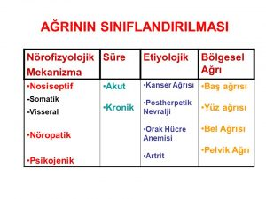

Slide 5
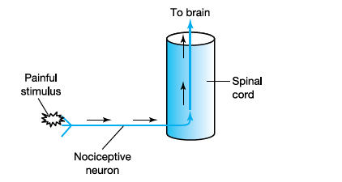
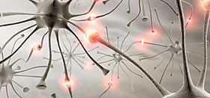

Slide 6
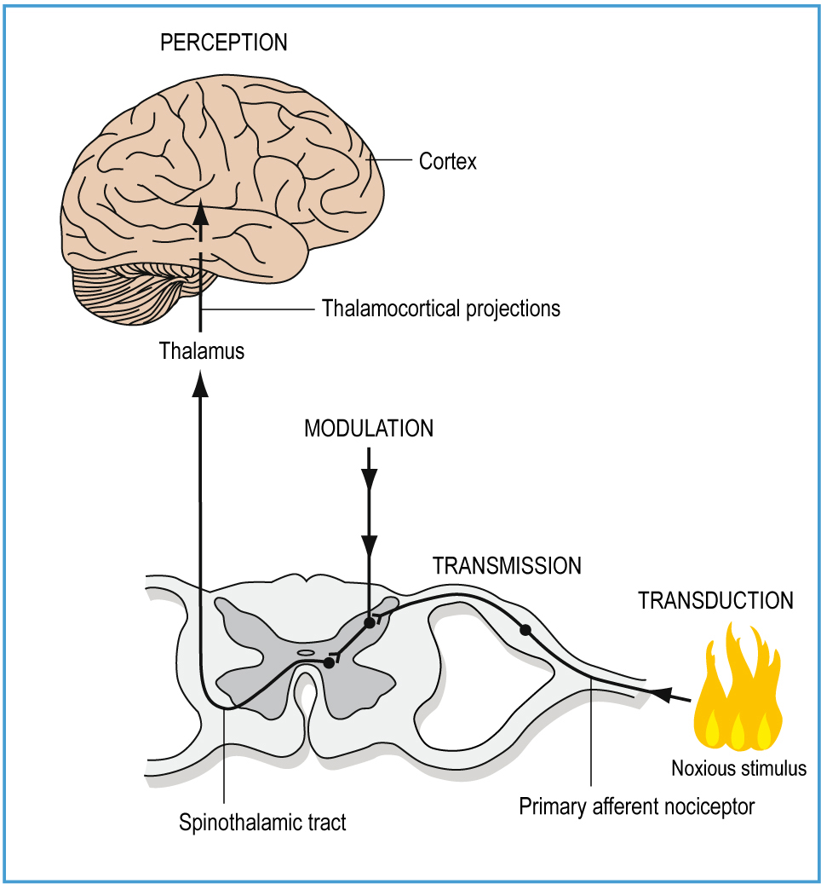

Slide 7
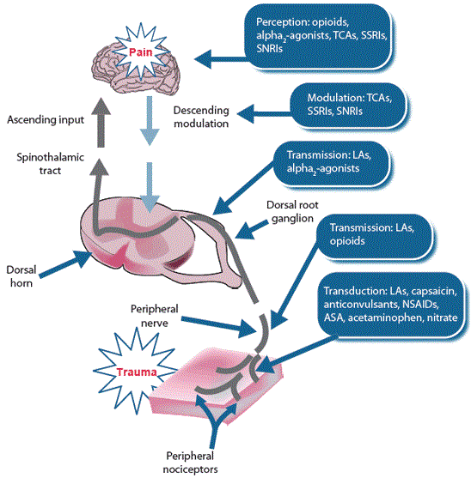
medscape.com

Slide 8
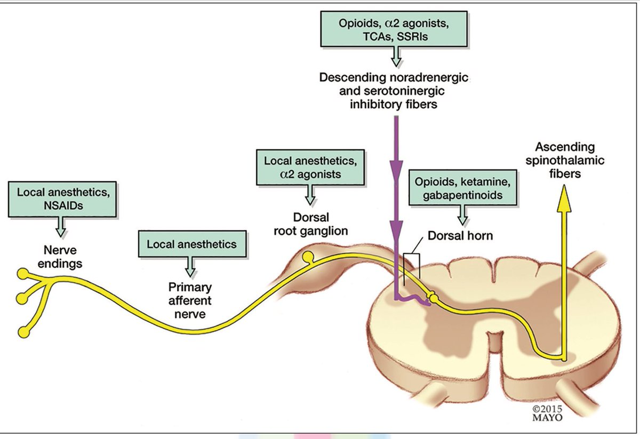
http://www.joacp.org/temp/JAnaesthClinPharmacol322160-6964684_192046.pdf

Slide 9
https://slideplayer.biz.tr/slide/14768136/ Tanrıdağ D.

Slide 10
https://slideplayer.biz.tr/slide/2890886/ Uslu T.

Slide 11
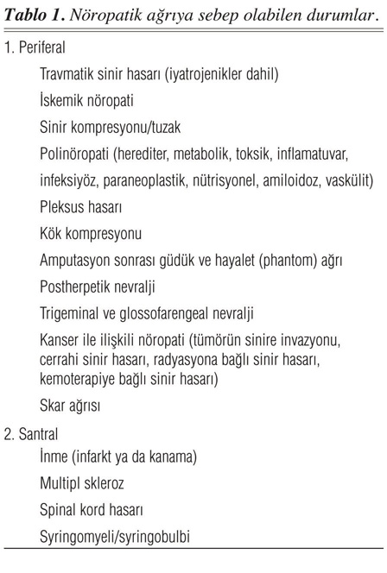

Slide 12
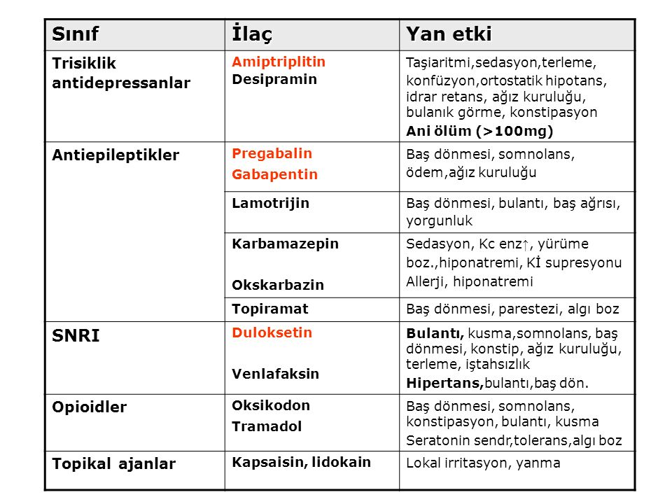

Slide 13
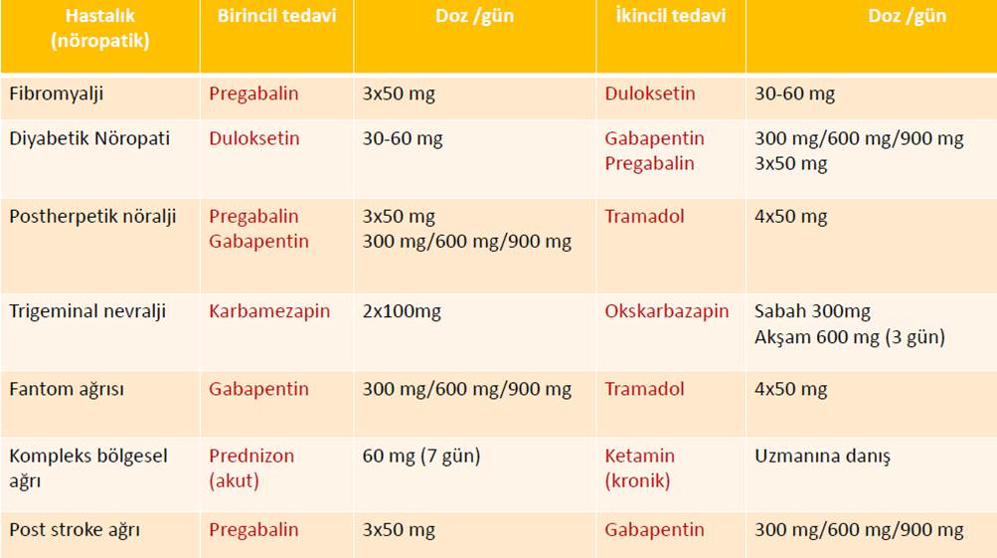
acilci.net/acil-serviste-kronik-agri

Slide 14
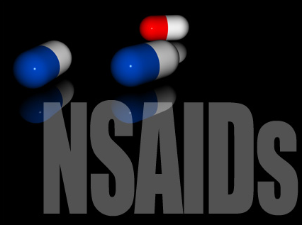
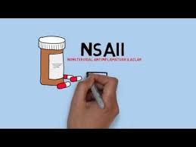

Slide 15
NSAİİ’ ların Klinik Kullanımı
Analjezik olarak
Başağrısı, sırt ağrısı, dişağrısı, dismenore, yumuşak doku zedelenmesi ve postoperatif ağrılar, kemik metastazına bağlı kemik ve eklem ağrısı
Antiinflamatuvar olarak
Romatoid artrit, Osteoartrit, yumuşak doku hastalıkları
Asetaminofen (Parasetamol)’in sadece analjezik ve antipiretik etkileri vardır. Antienflamatuvar etkisi oldukça düşüktür
Antipiretik olarak
Yan etki insidensinin düşük olması nedeniyle özellikle çocuklarda parasetamol tercih edilmektedir.

Slide 16
NSAİİ ların Etki Mekanizması
Bu ilaçlar antiinflamatuvar, analjezik ve antipiretik
etkilerini dokularda Siklooksijenaz Enzimini (COX) inhibe ederek prostaglandin sentezini azaltarak oluştururlar
COX enziminin 2 tipi bulunmaktadır: COX-1 ve COX-2
COX-1 enzimi trombositler de dahil olmak üzere
organizmadaki birçok dokuda sentezlenmektedir.
COX-2 enzimi ise aktive olmaları (indüklenmeleri) sonucu inflamasyon yapan hücrelerde (PMNL, monositler, makrofajlar, fibroblast) oluşmaktadır.
Organizmada Ağrı, Ateş ve İnflamasyon oluşumuna aracılık eden en önemli endojen madde Prostaglandinlerdir .

Slide 18
https://slideplayer.com/slide/6104003/

Slide 19
ANTİPİRETİK ETKİ MEKANİZMALARI

Slide 20
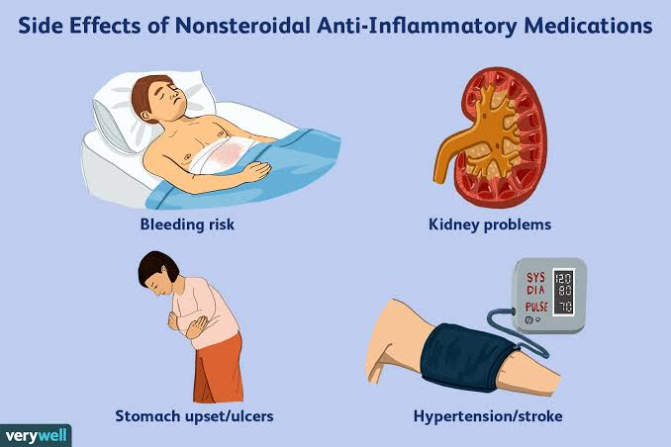
https://www.verywellhealth.com/best-anti-inflammatory-medication-2548734, 2019
https://www.verywellhealth.com/best-anti-inflammatory-medication-2548734,

Slide 21
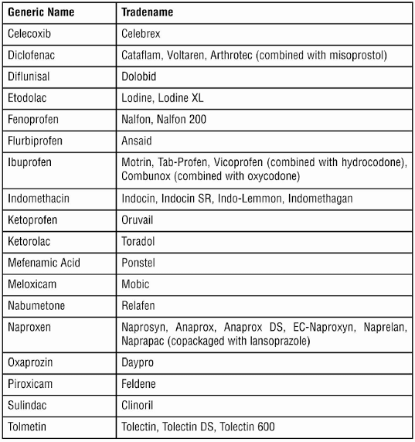

Slide 22
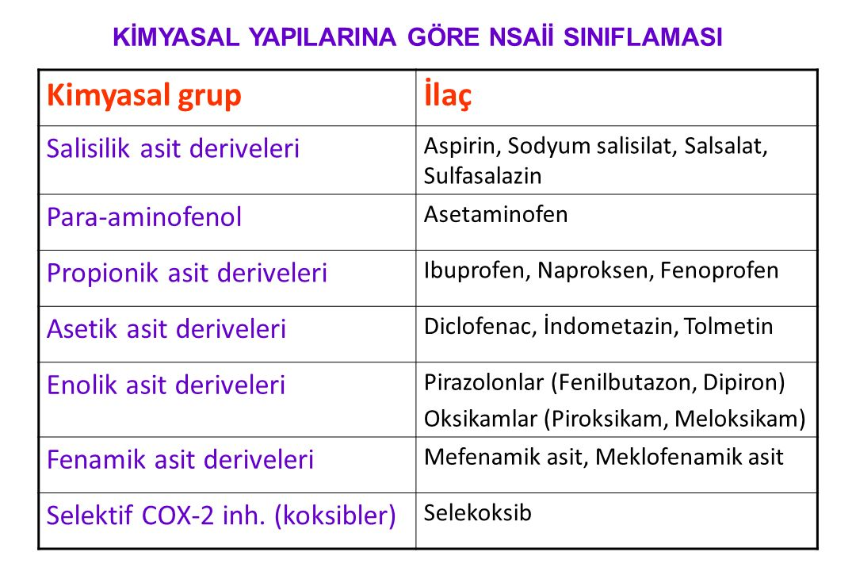
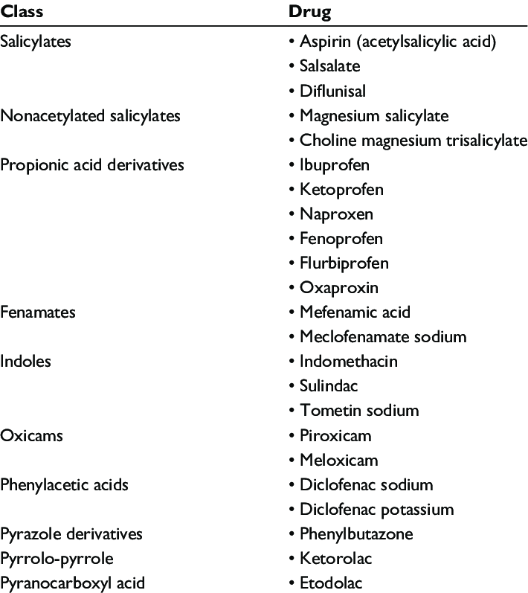

Slide 23
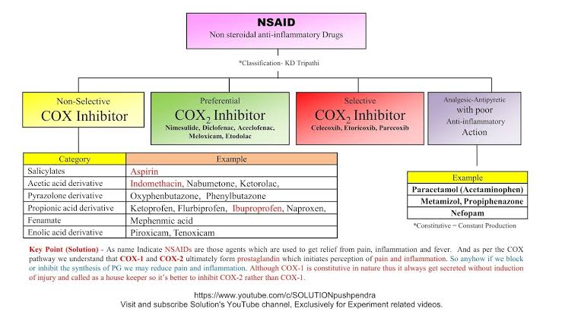
https://www.youtube.com/watch?v=TuAZq7A5Di8

Slide 24
COXIBS
Piyasada sadece celecoxib var..
https://slideplayer.com/slide/5708833/

Slide 25
COX-2 Inhitörleri
Selekoksib · Derakoksib‡ · Etorikoksib · Firokoksib‡ · Lumirakoksib† · Parekoksib · Rofekoksib† · Valdekoksib†
^{† Piyasadan çekilenler}
^{‡ Veterinerlikte kullanılan}
Parecoxib, suda çözünür ve enjekte edilebilir bir valdekoksib ön ilacıdır. Enjekte edilebilir. Kısa süreli perioperatif ağrı kontrolü için Avrupa çapında onaylanmıştır.

Slide 26
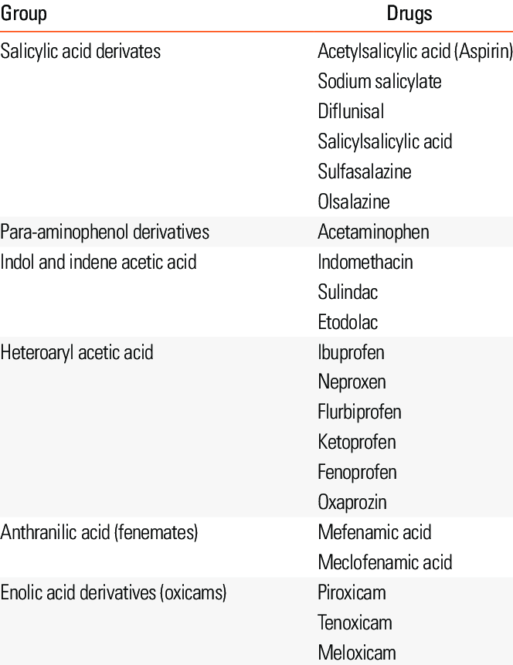
Kowalski and Makowska March 2015 Allergy, asthma & immunology research 7(4)

Slide 27
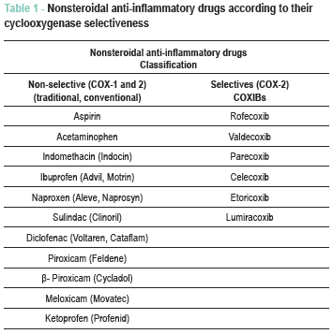

Slide 28
https://medsphere.wordpress.com/2017/03/31/nsaid/

Slide 29
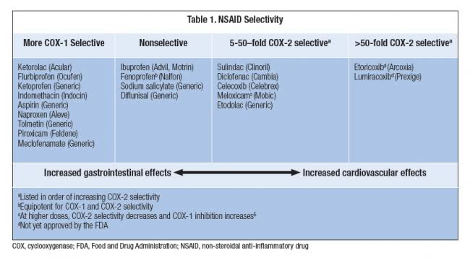

Slide 30
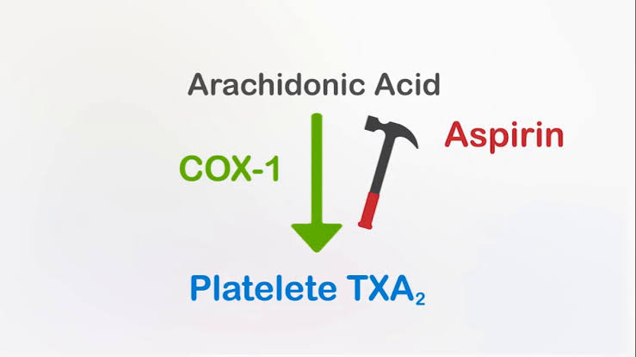
https://www.slideshare.net/SaiAnanth1/pharmacology-of-nsaids-65773752 Ananth L.

Slide 31
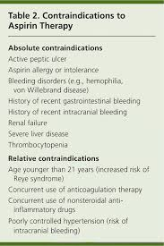
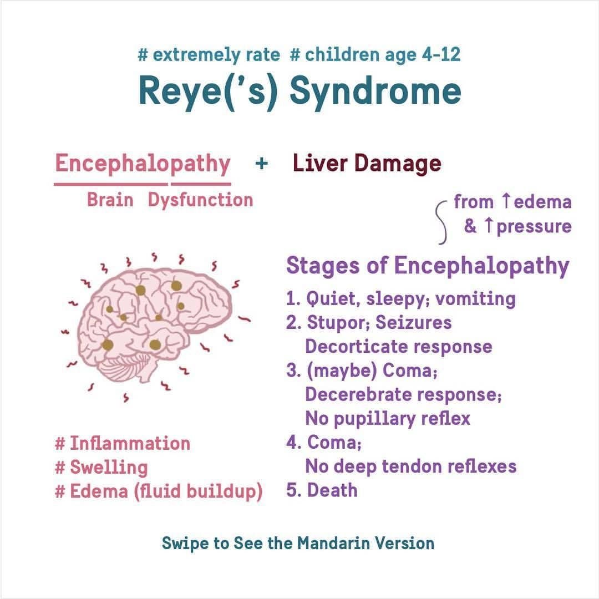
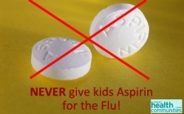
Miser WF, Am Fam Physician. 2011 Jun 15;83(12):1380-1386. https://www.aafp.org/afp/2011/0615/p1380.html
https://www.grepmed.com/images/5132/toxicology-pediatrics-salicylate-syndrome-aspirin-reyes-peds

Slide 32
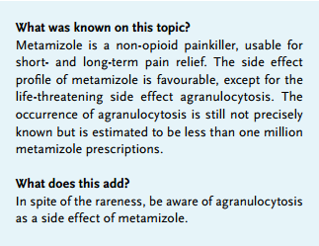
https://www.slideshare.net/aungkhaing1/acetaminophen-8679387
https://slideplayer.com/slide/12954477/

Slide 33
Parasetamol (Asetaminofen)
Yüksek dozlarda Hepatotoksik
Metaboliti “N-asetil-p-benzokinonimin” den kaynaklanmaktadır.
Erken dönemde glutatyon düzeyini artırmak için asetilsistein (oral ya da i.v) ya da konjugasyon reaksiyonunu artırmak için metiyonin verilmesi karaciğer hasarını önleyebilir.

Slide 35
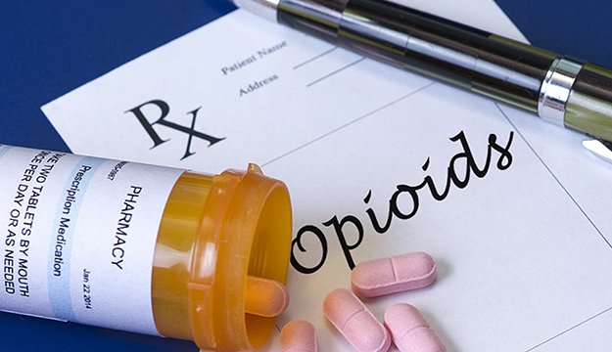

Slide 38
SAAED HK.
https://www.slideshare.net/Pharmacologist/2014-opioid

Slide 39
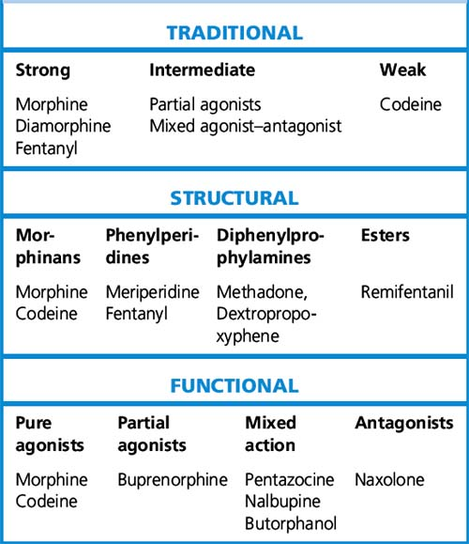
opioidler
Michael C. Lee, Mark Abrahams
https://doctorlib.info/pharmacology/clinical-pharmacology/18.html

Slide 41
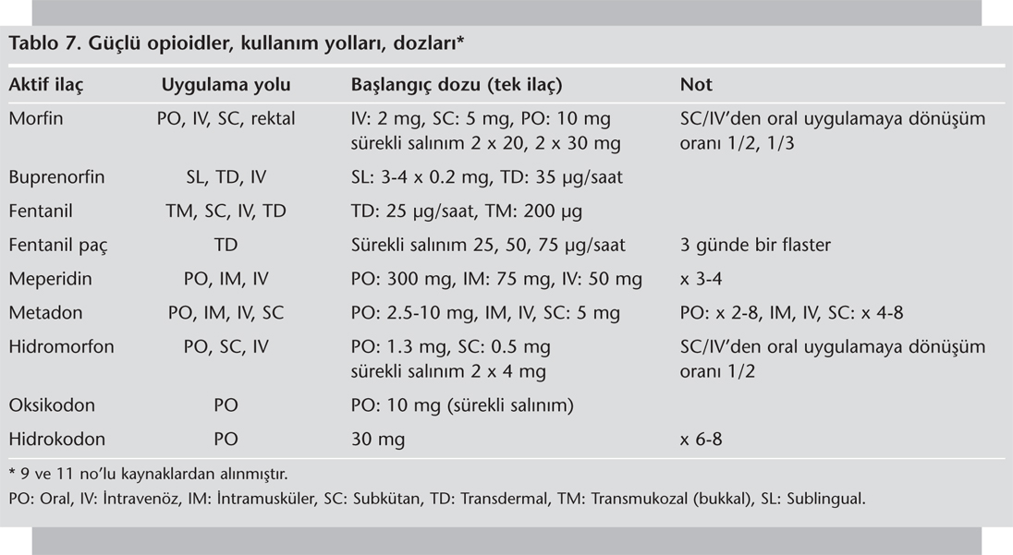
Kabalak A ve ark. Yoğun Bakım Dergisi 2013;11(2):56-70 http://www.yogunbakimdergisi.org/managete/fu_folder/2013-02/html/2013-11-2-056-070.htm

Slide 42
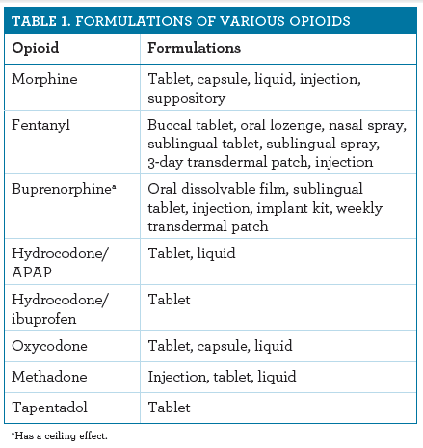

Slide 43
KODEİN
Morfine göre daha zayıf analjezik, daha güçlü antitüsif etkili
Analjezik olmayan dozlarda antitüsif etki gösterir
Oral emilimi morfinden çok daha iyi
Sıklıkla aspirin ve parasetamol ile kombine kullanılır
Daha az öfori oluşturur
Kısmen morfine metabolize olur
Nadiren bağımlılık oluşturur

Slide 47
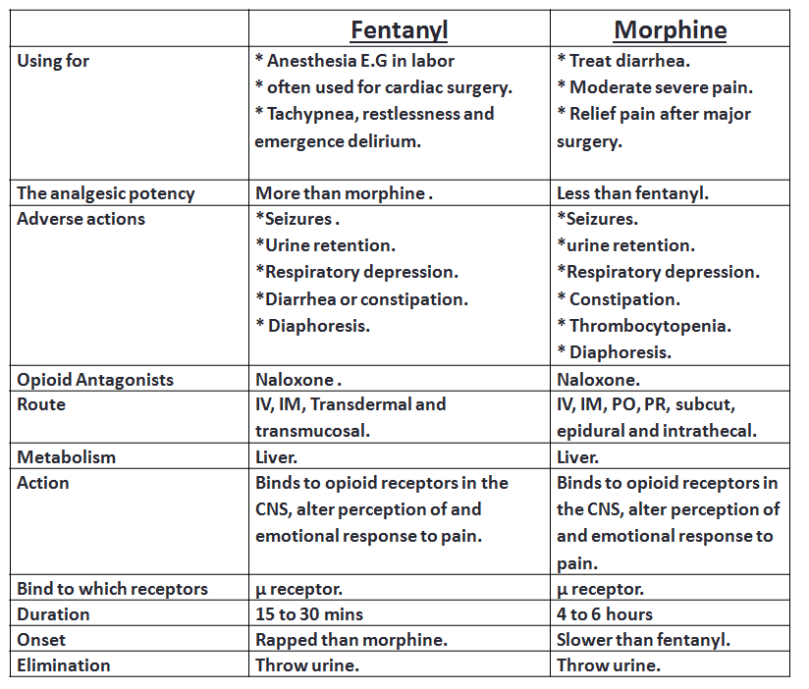
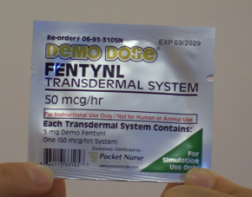

Slide 48
BRAHMA DK. https://www.slideshare.net/drdhriti/opioid-analgesic

Slide 49
Fatima N. https://www.slideshare.net/nidafkhan1/morphine-amp-fentanyl-nida

Slide 50
Murad S. https://www.slideshare.net/shahmurad65/opioid-agonists-and-antagonists-1880287

Slide 51
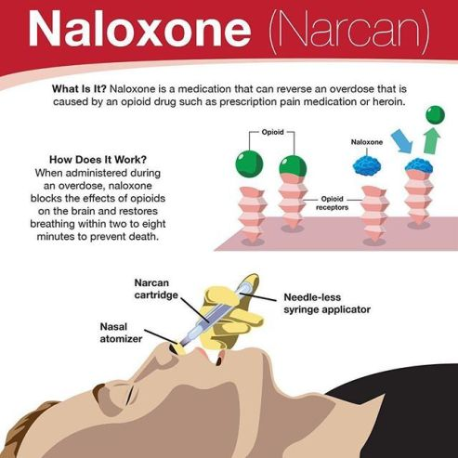
Naloxone nasal spray
https://www.mountainside-medical.com/products/narcan-nasal-spray-4mg-2-doses

